Slide 1
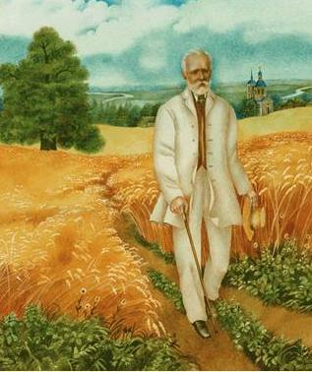
«Детский альбом» Пётр Ильич Чайковский
Подготовила учитель музыки МКОУ «Школа №10» городского округа Ступино М.О.

Slide 2
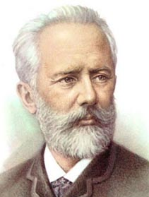
Петр Ильич Чайковский (1840-1893) – великий русский композитор, дирижер. Родился 7 мая 1840 года в городе Воткинск в многодетной семье. В доме Чайковского часто звучала музыка. Его родители увлекались игрой на фортепиано, органе.

Slide 3
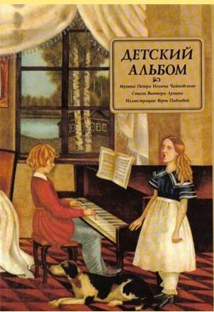
Он рос очень добрым, боялся кого-нибудь обидеть или огорчить. Его няня считала, что у Пети очень щедрое сердце. Но у него была одна особенность: Петя любил уединяться и прислушиваться к звукам, которые раздавались вокруг него. Музыка, которая звучала внутри мальчика, всё больше и больше захватывали Петю, и он стал садиться за фортепиано и подбирать разные мелодии.
Так он стал сочинять музыку. Чтобы стать композитором, Петр Ильич окончил в 1866 году Петербургскую консерваторию, где занимался по классу композиции.

Slide 4
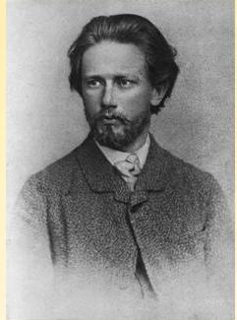
Петр Ильич Чайковский написал четырнадцать опер, три балета и многочисленные симфонические произведения. Кроме музыки для взрослых, он написал много прекрасных музыкальных произведений дли детей и юношества. Композитор любил путешествовать, побывал в разных странах и свои впечатления передал в музыке. Он был не только композитором, но и дирижером оркестра, а также преподавал в Московской консерватории.
Умер Чайковский в Петербурге 6 ноября 1893 от холеры.

Slide 5
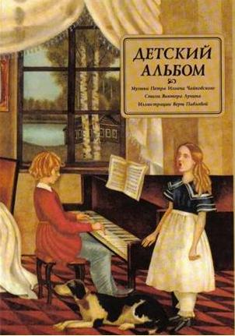
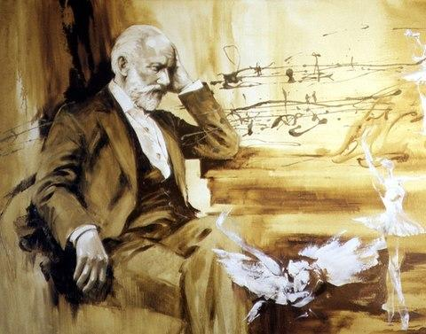
Сочинение «Детского альбома» - это первое обращение композитора к детской теме. Альбом посвящён любимому племяннику композитора Володе Давыдову – глухонемому мальчику.

Slide 6
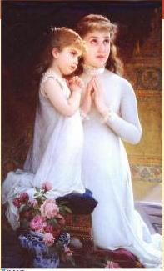
«Утренняя молитва»
Пьеса - образец музыкального выражения покоя и возвышенного созерцания. В изданиях советского времени получила другое название – «Утреннее размышление». В музыке слышится звучание детского хора. Мелодия создана из живых, как бы говорящих интонаций. Фортепианное звучание имитирует звучание детского хора. В музыке чувствуются оттенки душевных волнений, тончайшие нюансы смены настроений.

Slide 7
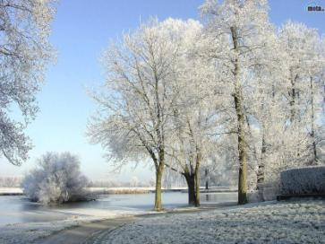
«Зимнее утро»
"Зимнее утро" - вторая пьеса из фортепианного цикла П. Чайковского "Детский альбом". П.Чайковский фортепианным звучанием передал тонкую атмосферу зимнего утра. Течение мелодии очень естественное и поэтому легко запоминающееся.
Пьеса - образец стройной трехчастной музыкальной формы, в которой средняя часть отмечена грустным настроением.

Slide 8
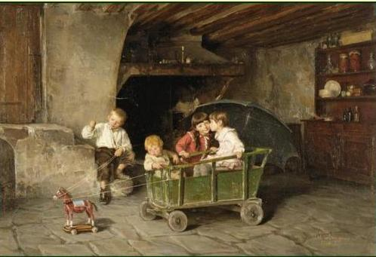
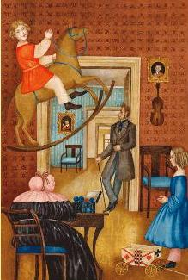
«Игра в лошадки»
Так весело поиграть в лошадки, поскакать верхом хоть на игрушечной.

Slide 9
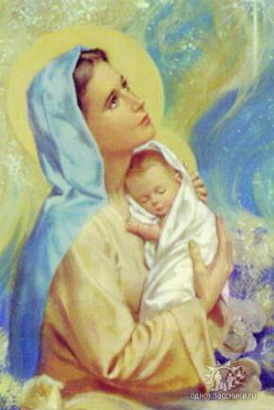
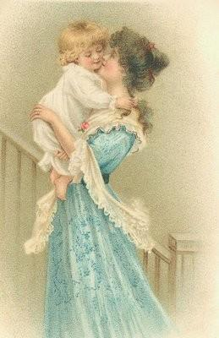
«Мама»
Пьеса исполнена искренности и теплоты чувств; она полностью соответствует своему названию.
Раньше в дворянских семьях детей оставляли на попечение гувернанток и нянь, поэтому появление мамы для ребёнка было настоящим праздником. Пьеса звучит очень нежно и трогательно.

Slide 10
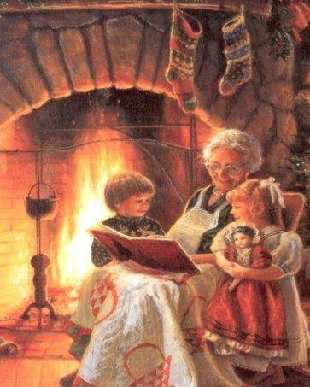
«Нянина сказка»
День завершён. Оставлены куклы и солдатики, закончены путешествия в разные страны, наступает вечер. Дети отправляются в спальню и уже в своих кроватях слушают нянину сказку.

Slide 11
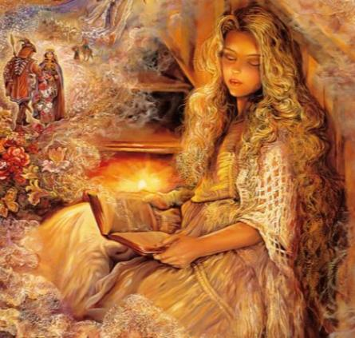
«Сладкая грёза»
Эта пьеса написана в стиле романса, точнее вокального дуэта. Пьеса передает мечтательное трепетное состояние души.

Slide 12
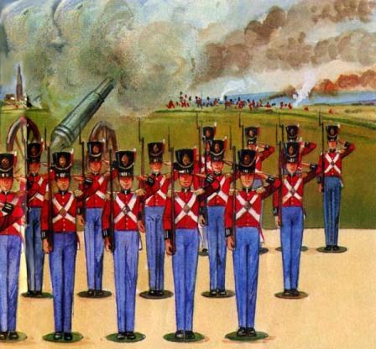
«Марш деревянных солдатиков»
Красивые солдатики, совсем, как настоящие! Хочется маршировать вместе с ними!

Slide 13
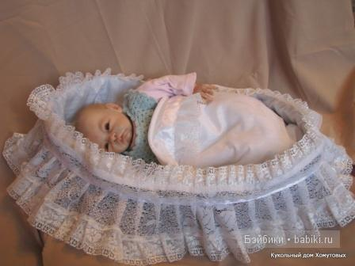
«Болезнь куклы»
"Болезнь куклы" - первая по-настоящему печальная пьеса в цикле. В трогательной мелодии слышатся как бы стоны, мольба.

Slide 14
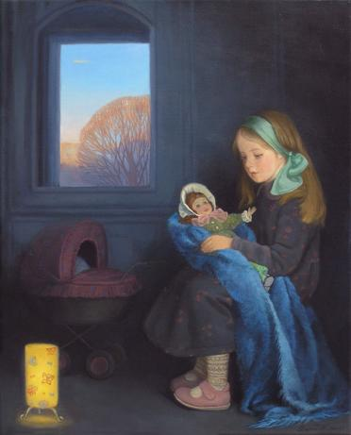
«Похороны куклы»
На похороны куклы пришли все игрушки! Они все очень любили куклу! Куклу похоронили в саду, рядом с розовым кустом, а всю могилу украсили цветами.

Slide 15
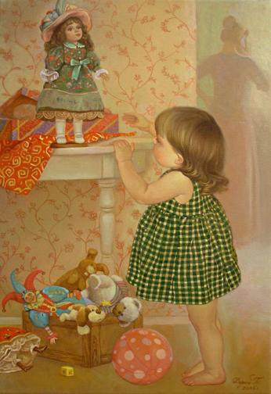
«Новая кукла»
Эта пьеса - яркий пример того, как на протяжении всей пьесы композитор выражает одно настроение - радость. Пьеса написана в трёхчастной форме.

Slide 16
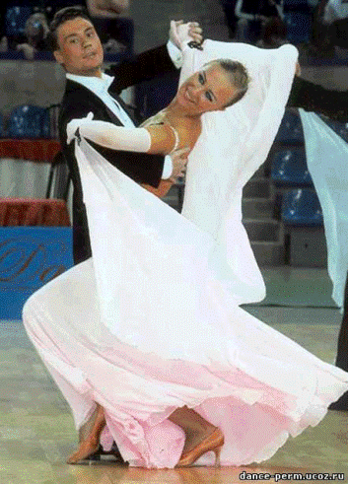
«Вальс»
Существуют разные типы вальса - лирический, и бальный, характерный танец. Эта пьеса – одно из многих свидетельств любви П.Чайковского к вальсу.

Slide 17
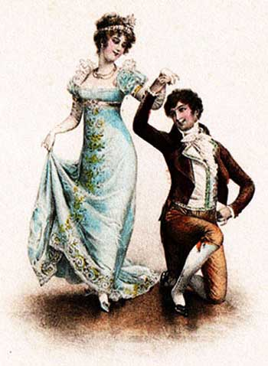
«Мазурка»
Мазурка по происхождению польский танец. Встречаются мазурки разного характера. Мазурка из «Детского альбома» написана в традиционной для этого танца трёхчастной форме.

Slide 18
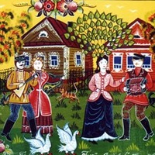
«Русская песня»
В творчестве П. Чайковского без труда можно назвать образцы, очень близкие к подлинной русской народной музыке. Данная пьеса – яркий пример типично русских образов, свидетельствующих о необычайной любви композитора к России и всему русскому. «Русская песня» написана на основе подлинной народной песни.

Slide 19
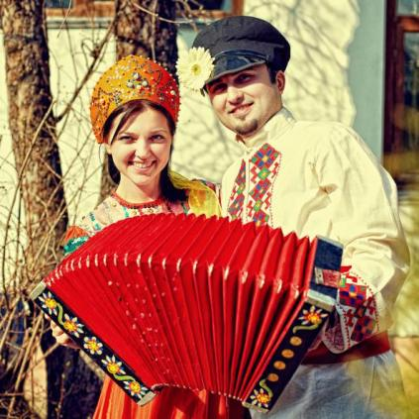
«Мужик на гармонике играет»
Эта пьеса - вторая (после предыдущей) в мини-цикле из трех пьес с русскими образами внутри "Детского альбома". В ней талантливо имитируется звучание гармоники

Slide 20
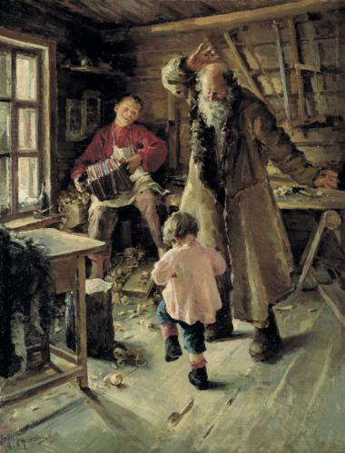
«Камаринская»
Камаринская - название русской народной плясовой песни, а также пляски под мотив этой песни. Народный характер музыки подчёркнут тем, что в начале – на всём протяжении темы звучит гудящий басовый звук, он напоминает звучание волынки. Кроме воображаемого звучания волынки, в мелодии темы можно услышать тембры скрипки и переборы гармоники.

Slide 21
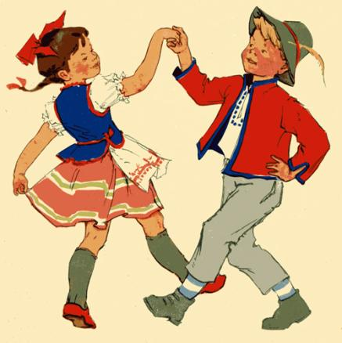
«Полька»
Полька - одна из наиболее популярных пьес "Детского альбома". Название танца уже само говорит о его польском происхождении. П. Чайковский замечательно передает народный характер танца, особенно это ощущается, когда мелодия переходит в нижний регистр и приобретает нарочито грубоватый задорно юмористический характер. Вся пьеса построена на одном мотиве, который несколько раз повторяется, что делает пьесу легко запоминающейся.

Slide 22
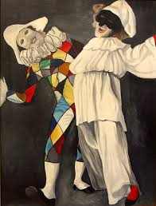
«Итальянская песенка»
Эта пьеса открывает собой мини-цикл внутри "Детского альбома", который можно условно назвать "Музыкальный дневник путешествий", поскольку это пьесы ("Итальянская песенка", "Старинная французская песенка", "Немецкая песенка", "Неаполитанская песенка") с явным национальным колоритом.

Slide 23
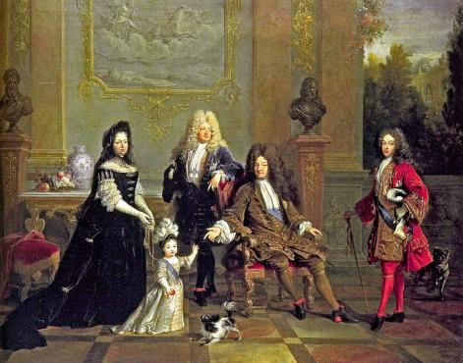
«Старинная французская песенка»
Одно из самых популярных произведений П. Чайковского. В основе пьесы подлинная старинная французская мелодия. П. Чайковский обращался к этой песне дважды: после "Детского альбома" он использовал ее в хоре менестрелей в своей опере "Орлеанская дева".

Slide 24
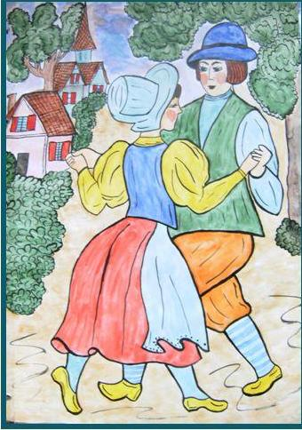
«Немецкая песенка»
По характеру эта немецкая песенка напоминает тирольские песни (подлинно фольклорный мотив). Она имеет ярко выраженный танцевальный характер.

Slide 25
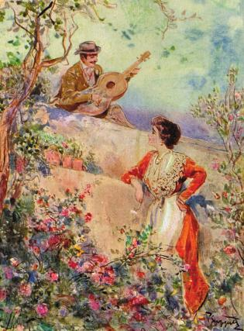
«Неаполитанская песенка»
Живя в Италии, П. Чайковский имел удовольствие слышать много итальянской - как профессиональной, так и народной музыки. Кое-что из особенно полюбившихся ему мелодий он позже использовал в своем творчестве. Мелодия, использованная в этой пьесе, как раз и является такой подлинной итальянской песенкой. Композитор дважды ее использовал: помимо "Детского альбома" она звучит в III действии балета "Лебединое озеро".

Slide 26
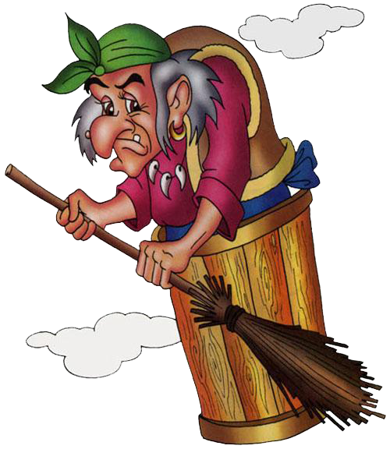
«Баба Яга»
Эта пьеса образует с окружающими ее соседними пьесами еще один мини-цикл внутри "Детского альбома". Его условно можно охарактеризовать как сказочно-мечтательный мир ребенка. К сказочным образам обращались многие русские композиторы; Баба Яга П.Чайковского не столь свирепа, как у других.

Slide 27
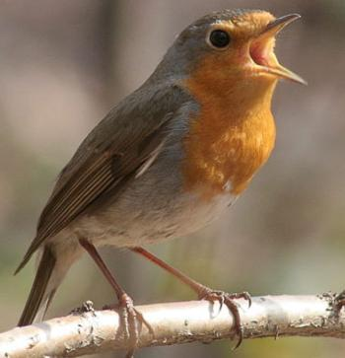
«Песня жаворонка»
Эта пьеса невольно заставляет обратиться к другому фортепианному циклу П. Чайковского - "Временам года": здесь тоже есть пьеса, звуками изображающая пение жаворонка. Сравнение этих пьес приводит к интересным выводам "Песня жаворонка" из "Детского альбома" - это тонкая живописная зарисовка, окрашенная светлым радостным настроением; лишь в средней части появляется налет грусти.

Slide 28
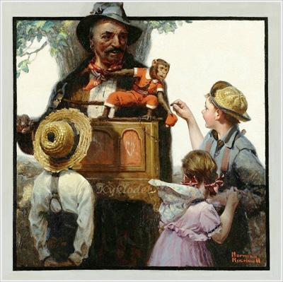
«Шарманщик поёт»
Последняя пьеса «Детского альбома» - «Шарманщик поёт» - здесь за основу композитором взят ещё один итальянский (венецианский) мотив. В этой пьесе выражена идея нерасторжимости жизни и смерти, смысл которой кроется в самом названии пьесы. Круговое повторение мелодии шарманки, круговое движение её ручки – это символ бесконечности движения самой жизни.

Slide 29
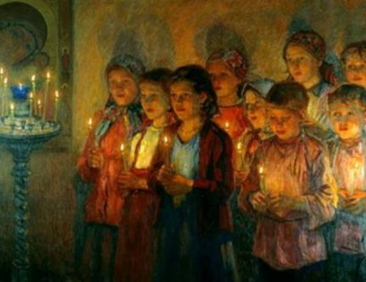
«В церкви»
Церковный характер музыки очевиден не только исходя из названия, но и по самой внутренней сути произведения. Это своеобразное благодарение Богу за счастливо прожитый день. В этой пьесе Чайковский использовал подлинный напев «шестого гласа» из церковного обихода.

Slide 30
http://school-collection.edu.ru/catalog/rubr/f544b3b7-f1f4-5b76-f453-552f31d9b164/23144/?interface=themcol&onpage=20&page=2
http://yandex.ru/images/search?p=10&text=%D1%88%D1%83%D0%BC%D0%B0%D0%BD%20%D0%B4%D0%B5%D1%82%D1%81%D0%BA%D0%B8%D0%B9%20%D0%B0%D0%BB%D1%8C%D0%B1%D0%BE%D0%BC%20%D0%BA%D0%B0%D1%80%D1%82%D0%B8%D0%BD%D0%BA%D0%B8&uinfo=sw-1280-sh-1024-ww-1264-wh-896-pd-1-wp-5x4_1280x

